Slide 1
Bresenham’s Line Algorithm Bresenham’s Circle Algorithm
How can we draw stuff?

Slide 2
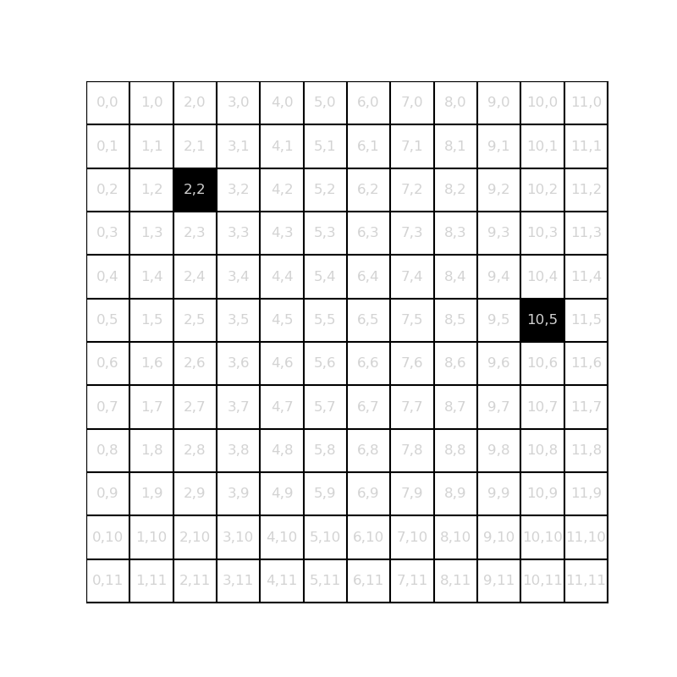
Hoe tekenen we een lijn tussen twee punten?

Slide 3
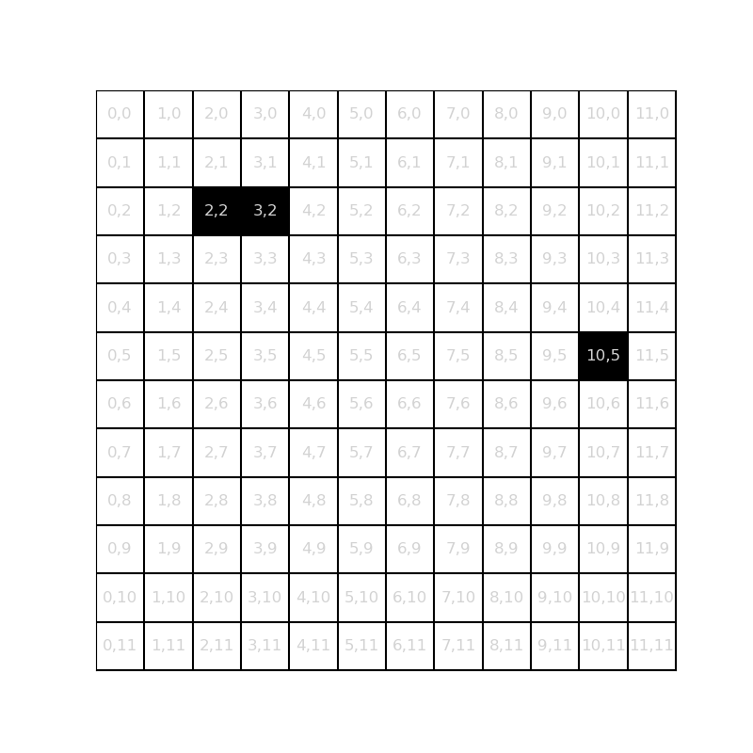
Hoe tekenen we een lijn tussen twee punten?

Slide 4
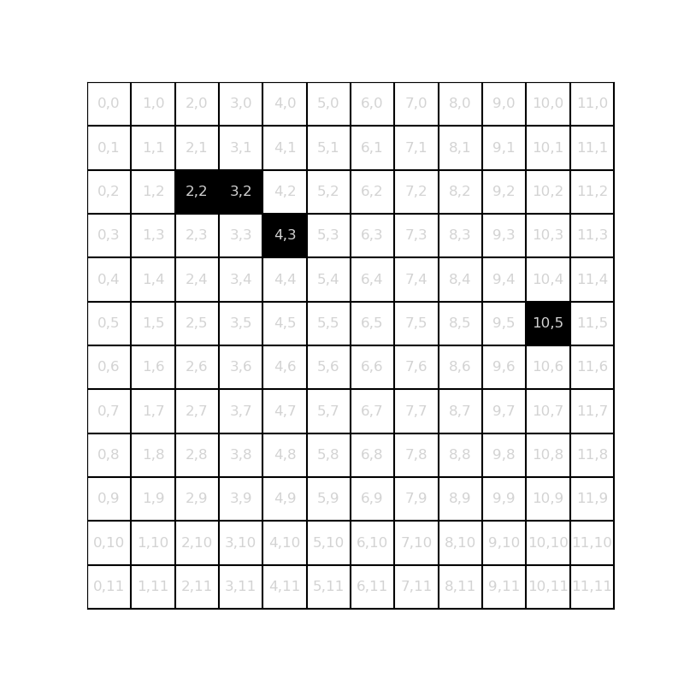
Hoe tekenen we een lijn tussen twee punten?

Slide 5
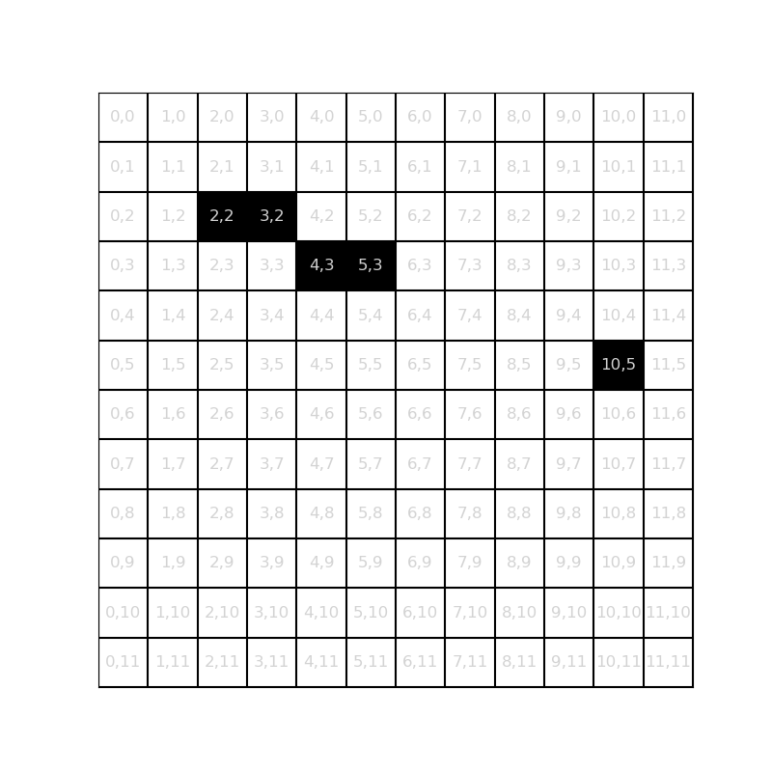
Hoe tekenen we een lijn tussen twee punten?

Slide 6
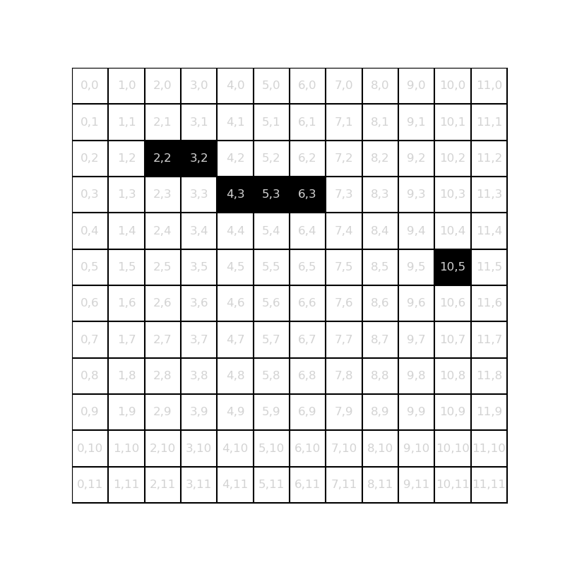
Hoe tekenen we een lijn tussen twee punten?

Slide 7
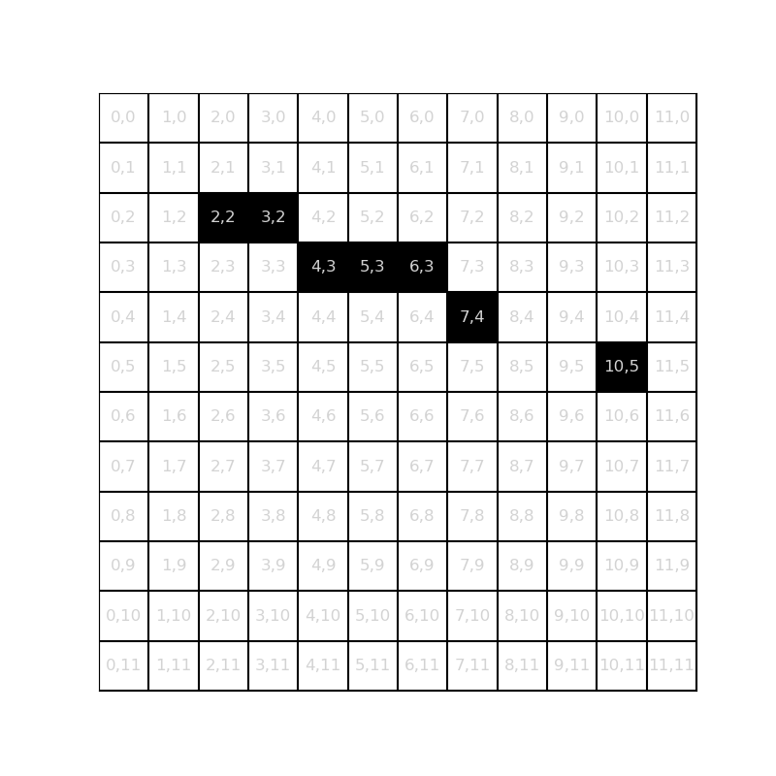
Hoe tekenen we een lijn tussen twee punten?

Slide 8
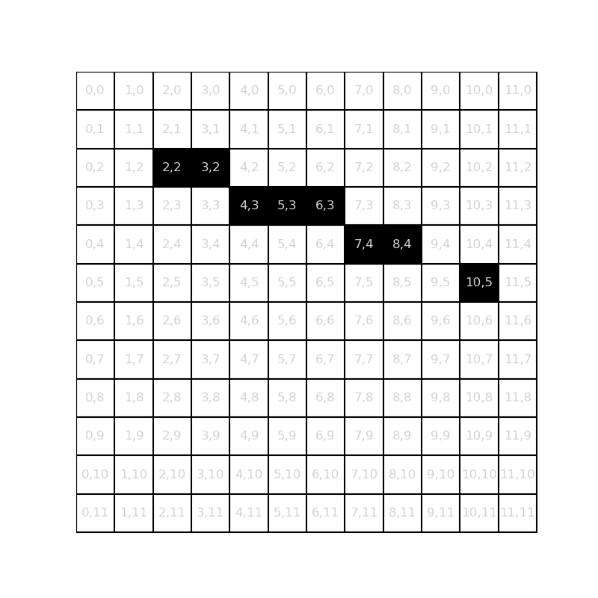
Hoe tekenen we een lijn tussen twee punten?

Slide 9
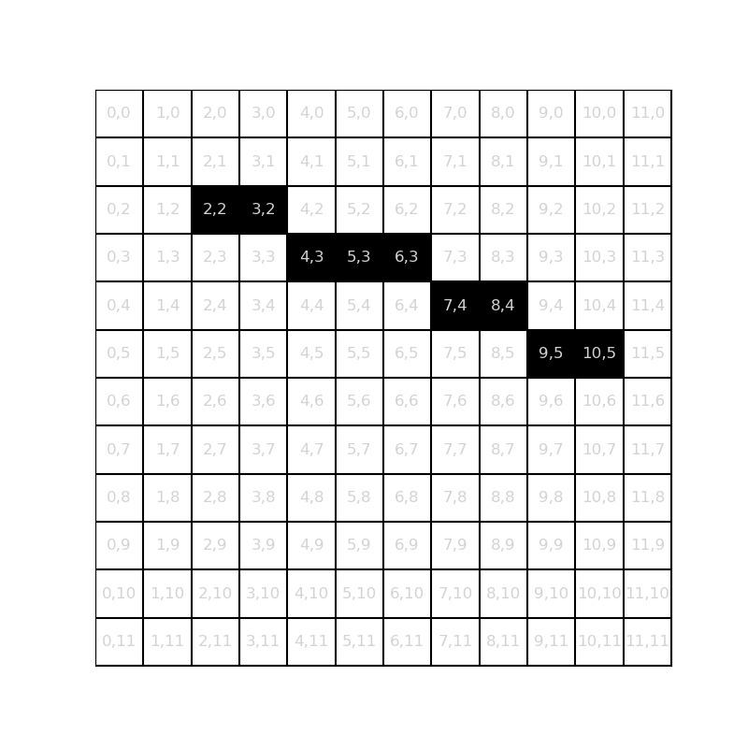
Hoe tekenen we een lijn tussen twee punten?

Slide 10
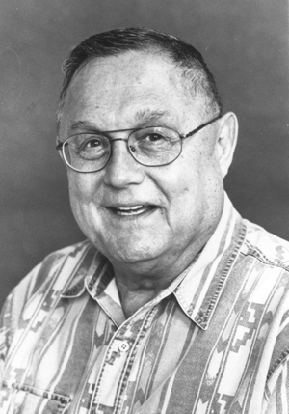
Hoe tekenen we een lijn tussen twee punten?
Zonder lastige berekeningen (geen floating point)
En efficient (snel)!
Jack Elton Bresenham in 1962 @ IBM

Slide 11
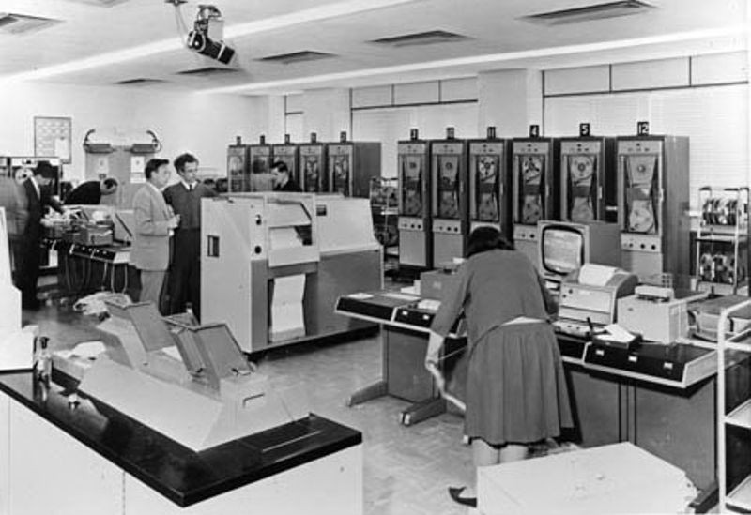
Hoe tekenen we een lijn tussen twee punten?
Zonder lastige berekeningen (geen floating point)
En efficient (snel)!
1962 @ IBM

Slide 12
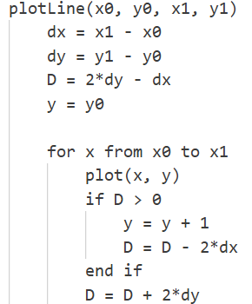
Hoe tekenen we een lijn tussen twee punten?
Zie: https://en.wikipedia.org/wiki/Bresenham%27s_line_algorithm

Slide 13
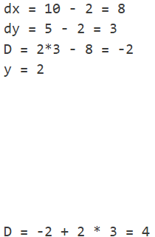
Hoe tekenen we een lijn tussen twee punten?

Slide 14
Hoe tekenen we een lijn tussen twee punten?

Slide 15
Hoe tekenen we een lijn tussen twee punten?

Slide 16
Hoe tekenen we een lijn tussen twee punten?

Slide 17
Hoe tekenen we een lijn tussen twee punten?

Slide 18
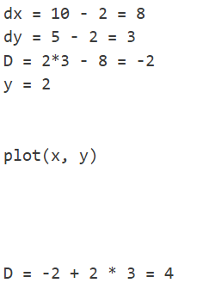
Hoe tekenen we een lijn tussen twee punten?

Slide 19
Hoe tekenen we een lijn tussen twee punten?

Slide 20
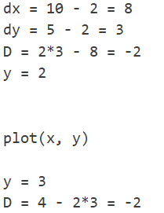
Hoe tekenen we een lijn tussen twee punten?

Slide 21
Hoe tekenen we een lijn tussen twee punten?
EN NU, JULLIE!!!

Slide 22
Hoe tekenen we een lijn tussen twee punten?

Slide 23
Hoe tekenen we een lijn tussen twee punten?

Slide 24
Hoe tekenen we een lijn tussen twee punten?

Slide 25
Hoe tekenen we een lijn tussen twee punten?

Slide 26
Hoe tekenen we een lijn tussen twee punten?

Slide 27
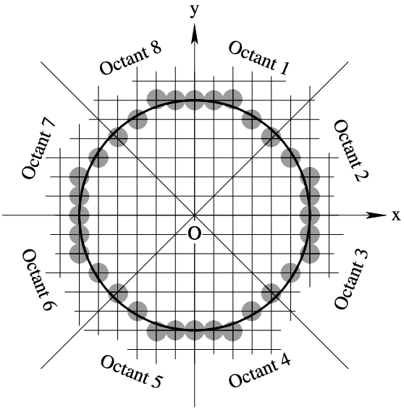
Dit gaat alleen goed voor octant 3!!!

Slide 28
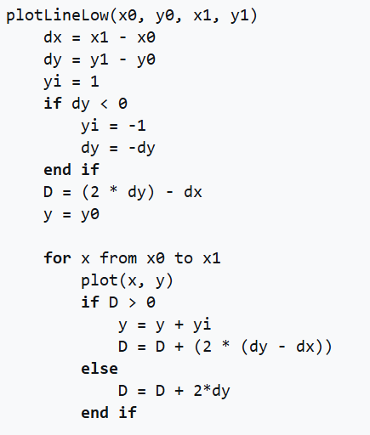
Nu ook voor octant 2

Slide 29
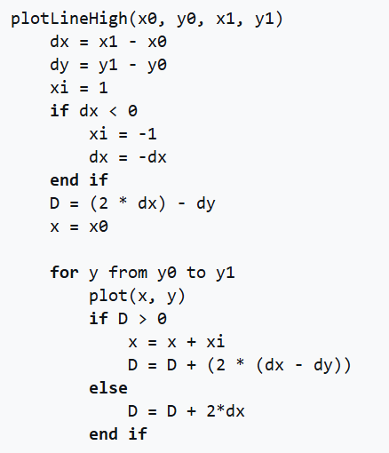
Extra functie:
We switchen x en y voor oct 1 en 4!

Slide 30
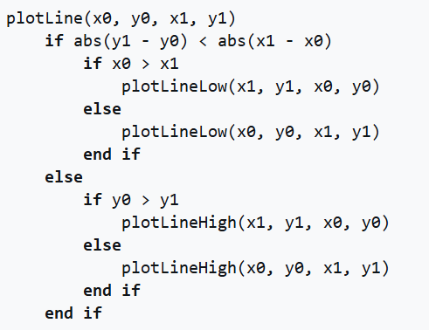
Nog een functie ervoor:
Nu alle octanten!!!

Slide 31


Slide 32
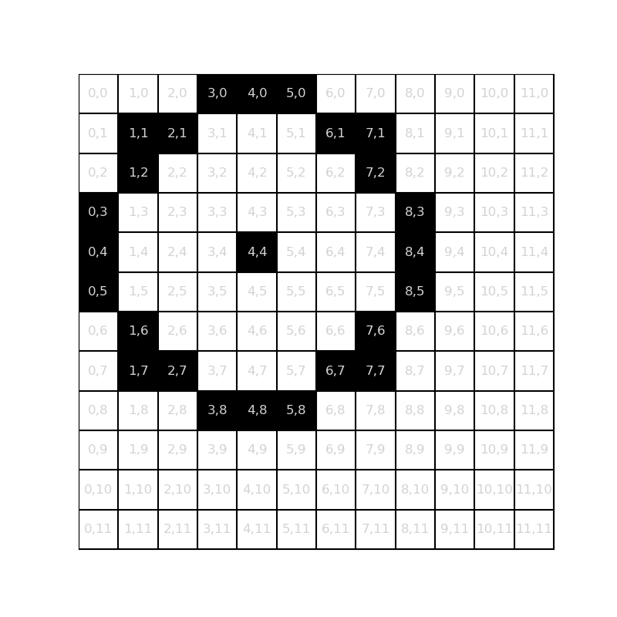
En cirkels?

Slide 33
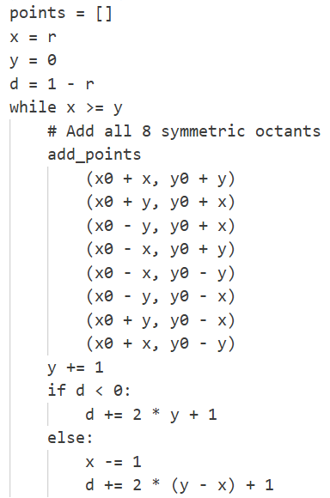
Based on: https://en.wikipedia.org/wiki/Midpoint_circle_algorithm

Slide 34
Based on: https://en.wikipedia.org/wiki/Midpoint_circle_algorithm

Slide 36
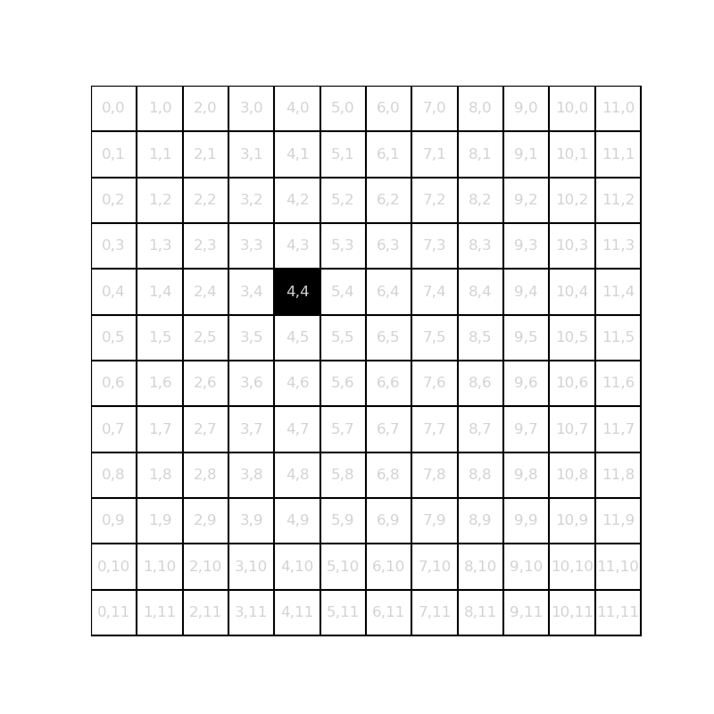

Slide 37
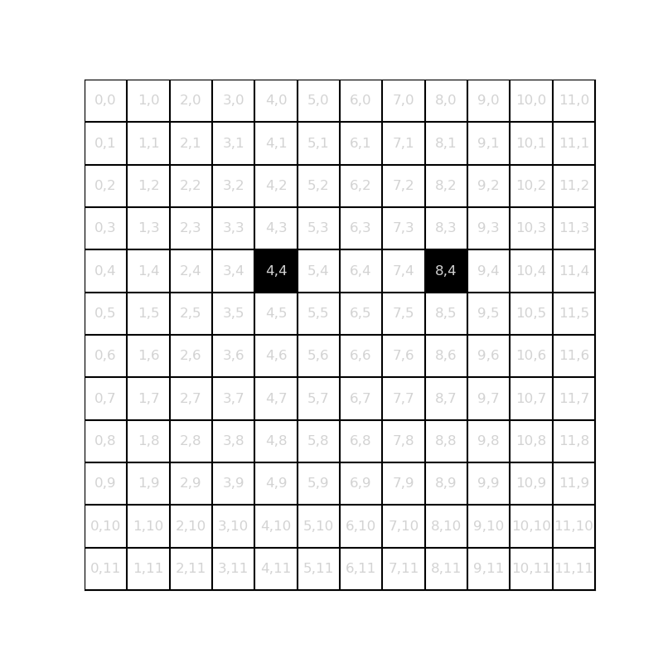

Slide 38
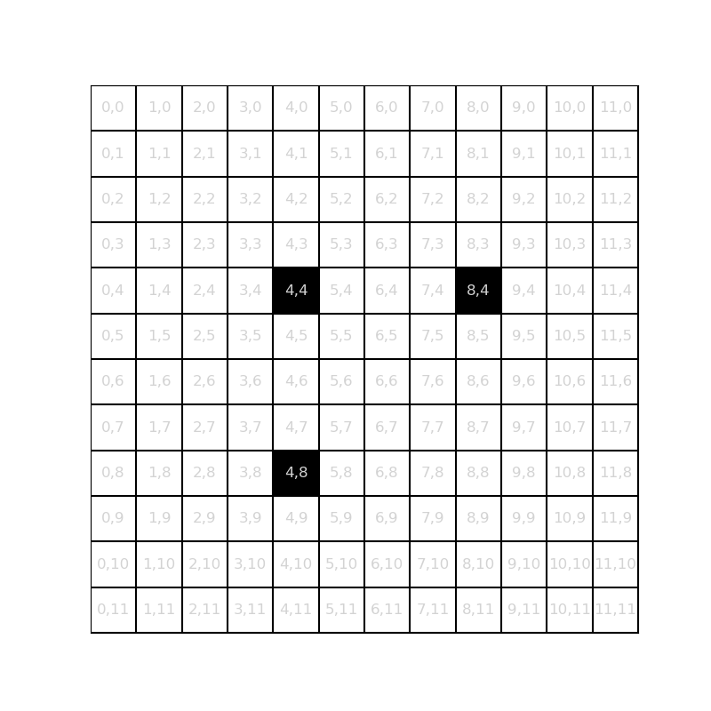

Slide 39
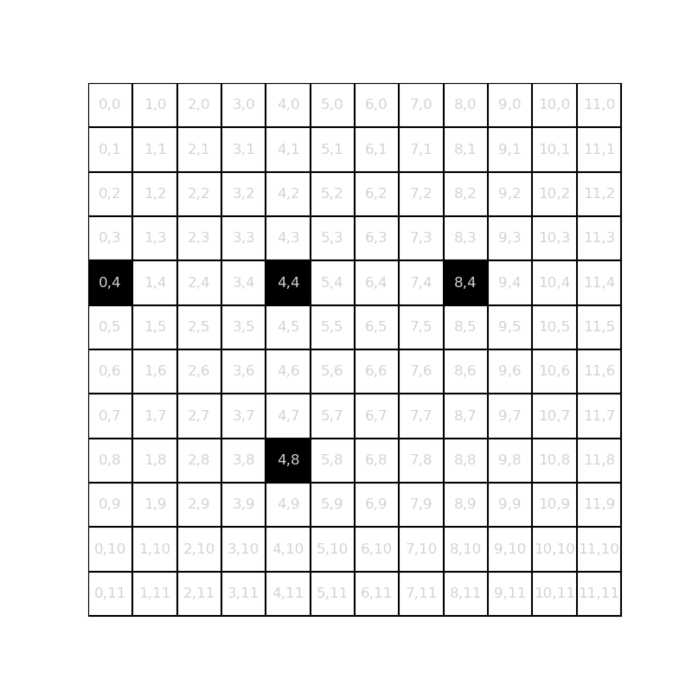

Slide 40
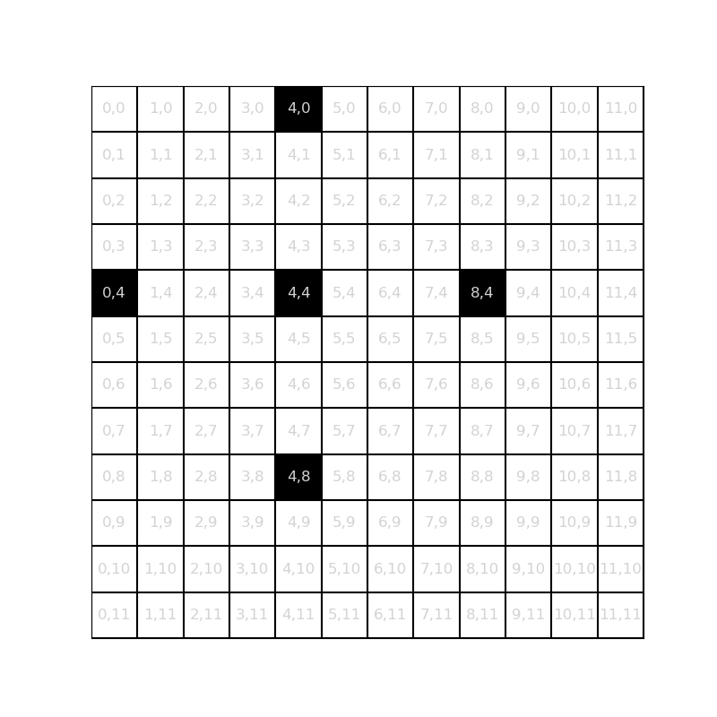

Slide 41
y=1

Slide 42
y=1
d=-3+2*1+1=0

Slide 43
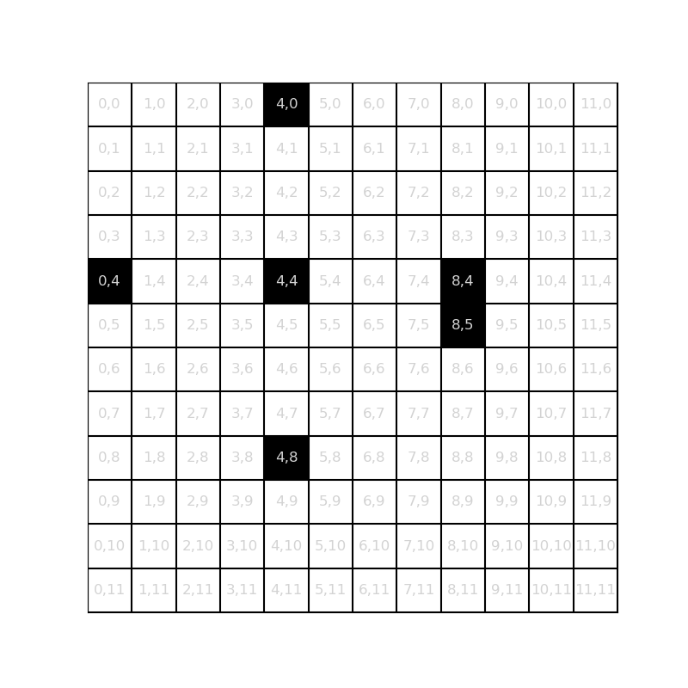
y=1
d=-3+2*1+1=0

Slide 44
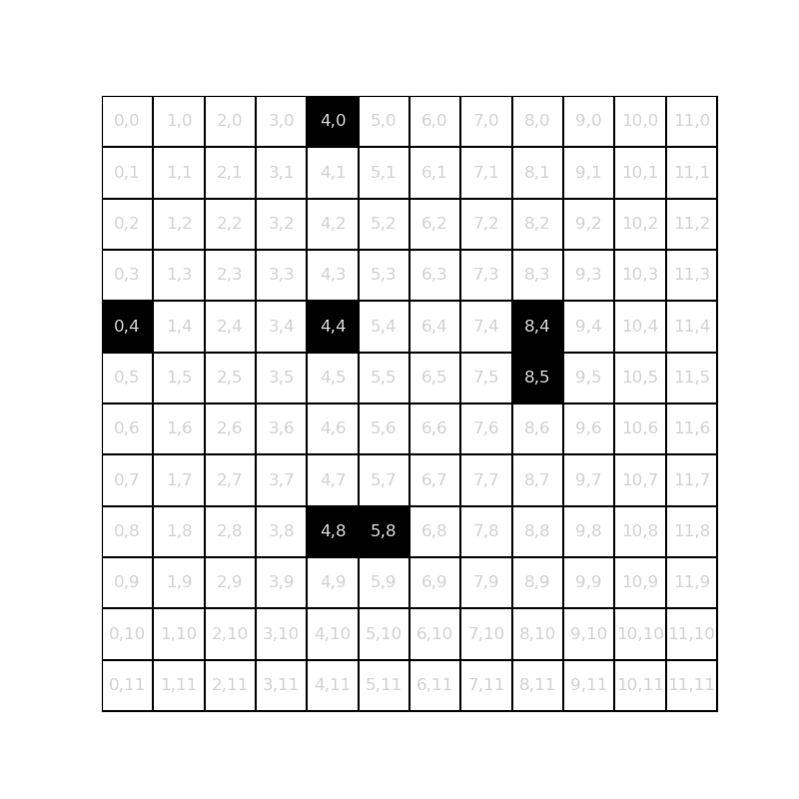
y=1
d=-3+2*1+1=0

Slide 45
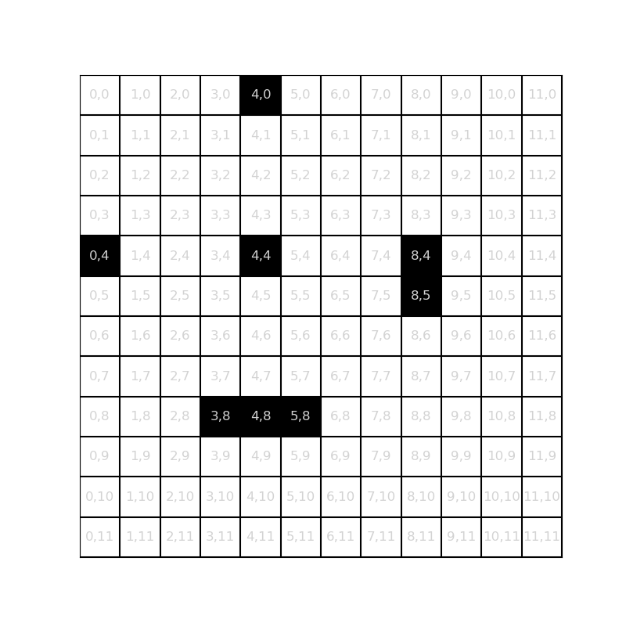
y=1
d=-3+2*1+1=0

Slide 46
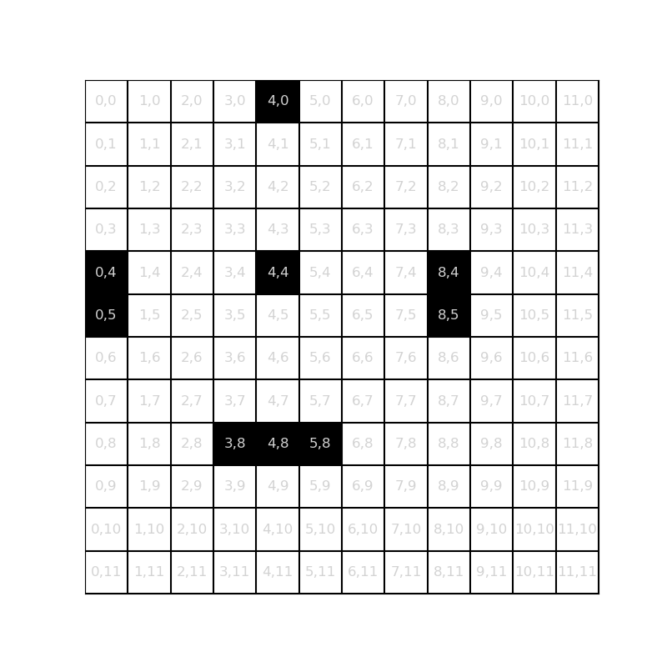
y=1
d=-3+2*1+1=0

Slide 47
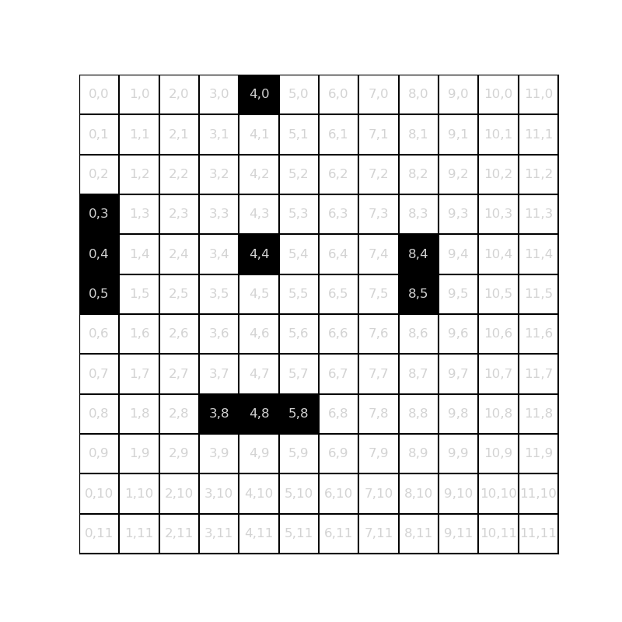
y=1
d=-3+2*1+1=0

Slide 48
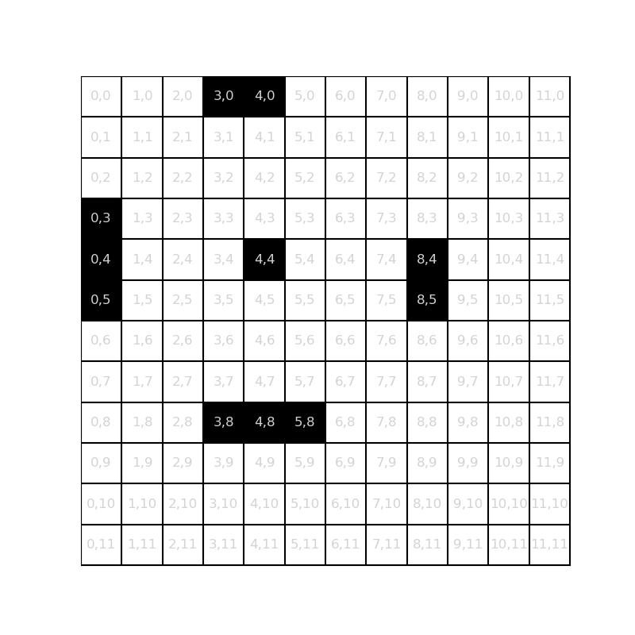
y=1
d=-3+2*1+1=0

Slide 49
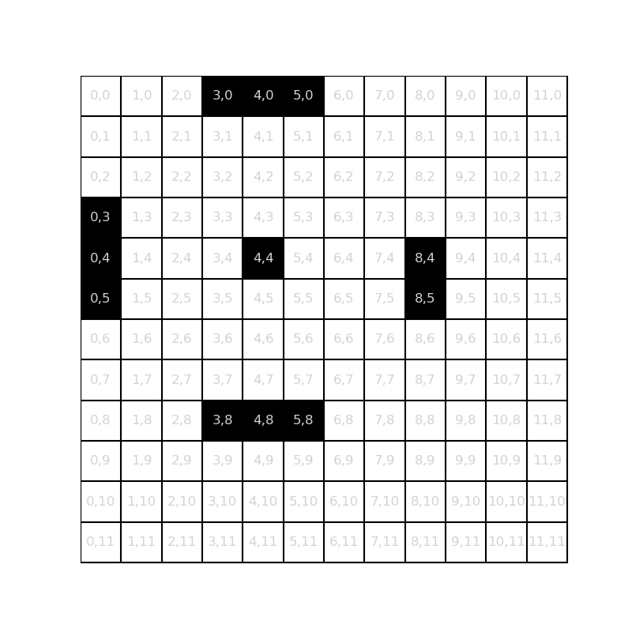
y=1
d=-3+2*1+1=0

Slide 50
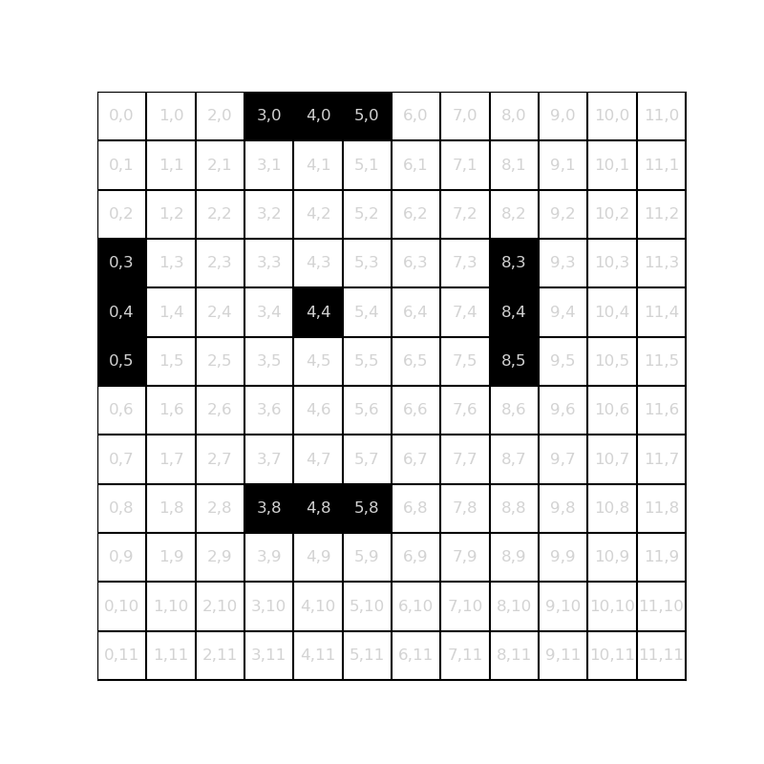
y=1
d=-3+2*1+1=0

Slide 51
y=2
x=3

Slide 52
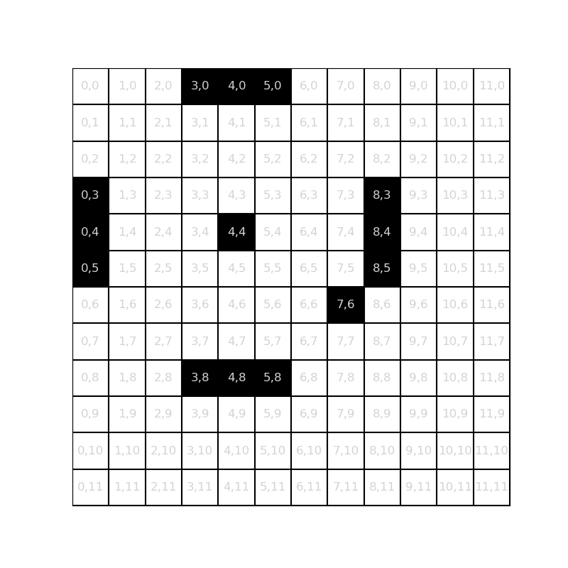
y=2
x=3

Slide 53
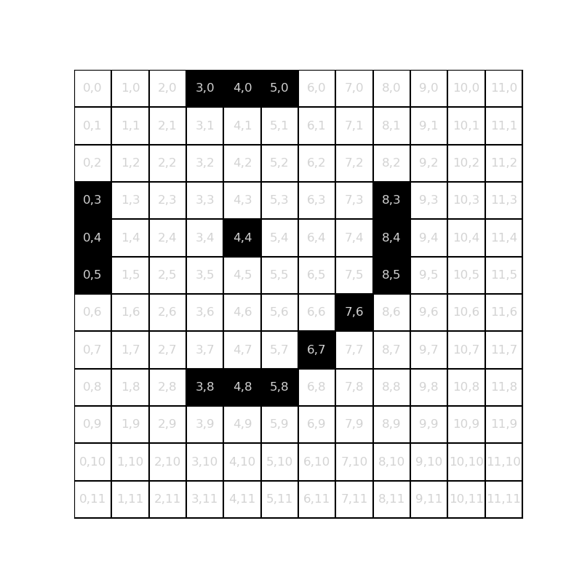
y=2
x=3

Slide 54
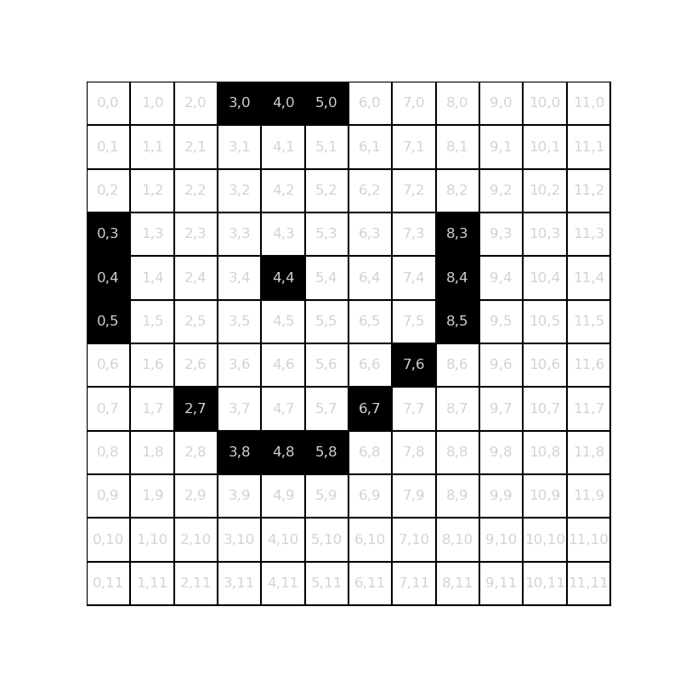
y=2
x=3

Slide 55
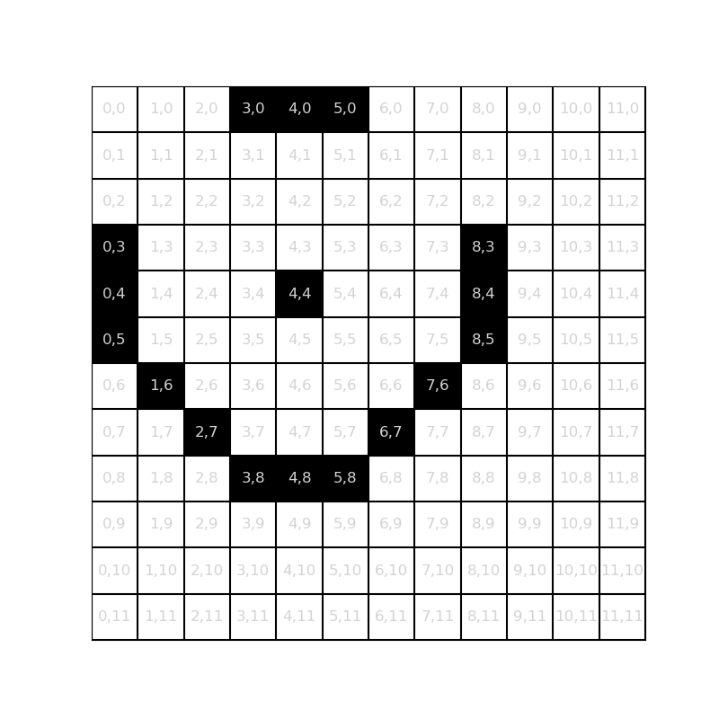
y=2
x=3

Slide 56
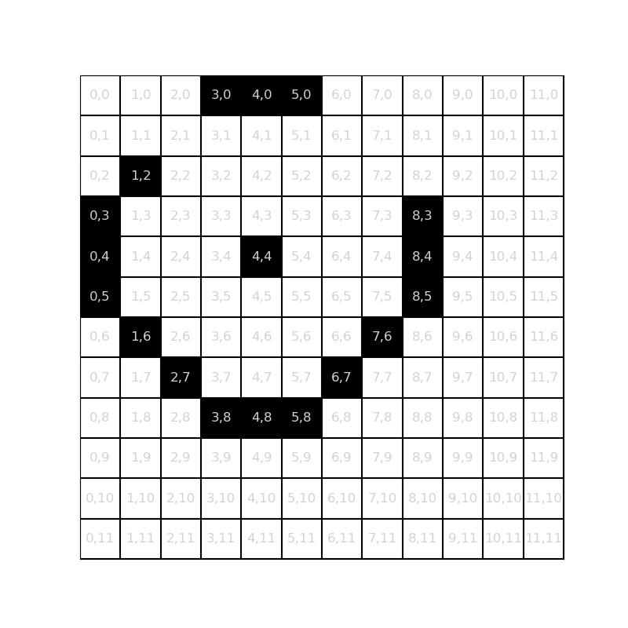
y=2
x=3

Slide 57
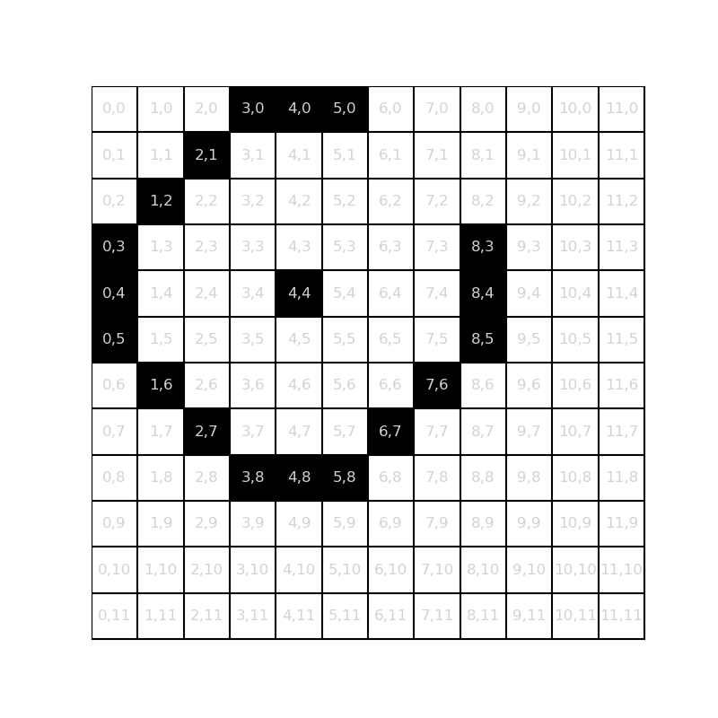
y=2
x=3

Slide 58
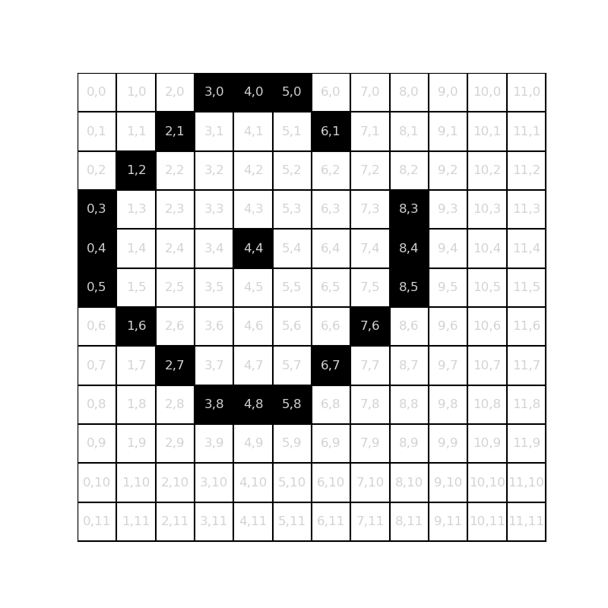
y=2
x=3

Slide 59
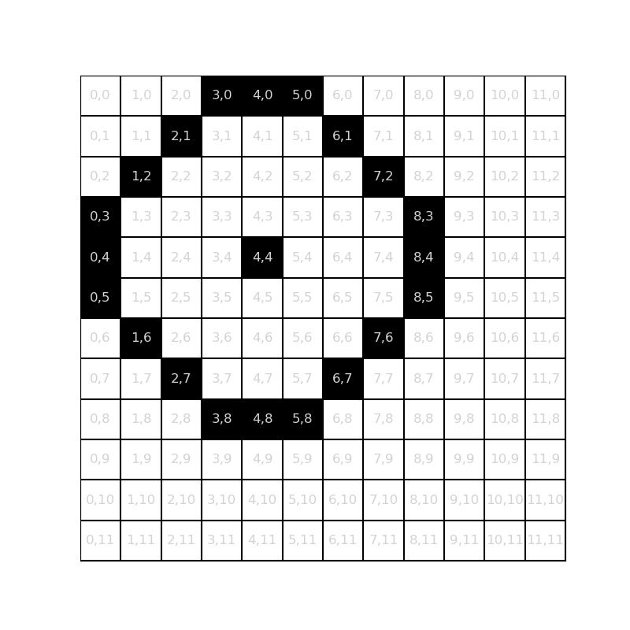
y=2
x=3

Slide 60
Bresenham’s Circle Algorithm
What did we learn?
Bresenham’s Line Algorithm

